Slide 1
㕁㖎㰡 㝀㫧㙽㨞
§2.1 㝀㫧㙽㨞㔻㙔㡾
§2.2 㝀㫧㙽㨞㚋䉪㚋㙽㨞㔻㘔㬛
§2.3 㒮㕃㙽㨞
䍤
䈻
㺖
䍤
䈻
㺖

Slide 2
§2.1 㝀㫧㙽㨞㔻㙔㡾
㭎㐃㔭㨞㭐㪹㖻
㖎㐃㝀㫧㙽㨞
三㐃㞗㬅㐈㠆㠶㗉㓌
䍤
䈻
㺖
䍤
䈻
㺖

Slide 3





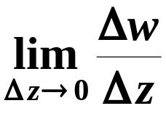
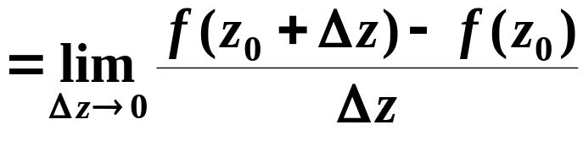




㭎㐃㔭㨞㭐㪹㖻
1. 㗅㑍㙽㨞㔻㔭㨞
㔩㮮
㧞㙽㨞 㯹 㔷㔻㡁㟘㮾㡲㭼㔩㮮㐂
㧂
P 25
㔻㟘㮾㡲㔻㥷㭶㭎㔷㐂
㥟㘢
定义
2.1
䍤
䈻
㺖
㒶㯹㭼㫽㔻㛬㫽㯫 A㐂
㯱㓊 㯹 㓲㝳㔭㐂
㤂㓊 A
㜚㯩
㪈 㯹 㓲㔻㔭㨞㐂
㯱㓊
㥟㘢㙽㨞 㯹㤞㮾 D 㡲㔻㠙㭎㔷㕥㝳㔭㐂
䍤
䈻
㺖
㯹 D 㡲㝳㔭㐂㓆㧀㜶㕛 㔻㔭㐁㙽㐇㨞

Slide 4










㭎㐃㔭㨞㭐㪹㖻
2. 㗅㑍㙽㨞㔻㪹㖻
㔩㮮
㧞㙽㨞 㯹 㔷㔻㡁㟘㮾㡲㭼㔩㮮㐂
㧂
P 25
㔻㟘㮾㡲㔻㥷㭶㭎㔷㐂
㥟㘢㒶㯹 A㐂㦢㕛
补充
㯱㓊 㯹 㓲㝳㪹㐂
㪈㪹㖻㐂
㜚㯩
䍤
䈻
㺖
㩛㒁㕟㐂㭼
㮂㓆㝳㕛㐅
(考虑函数 即可)
䍤
䈻
㺖
㥧 㯹㤞㮾 D 㡲㓲㓲㝳㪹㐂㯱㓊 㯹 D 㡲㝳㪹㐆

Slide 5

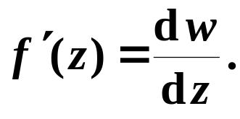

㭎㐃㔭㨞㭐㪹㖻
㜊㟖䶣䶤
(1) 㙽㨞 㝳㔭㔻㒪㮐㩍㛊㧂 㝳㪹㐄
㤂㭼
㜶
(2) 㙽㨞 㝳㔭 㑓㟤㬭㐂㕙㟤㬭㐿㭎㔩㝳㔭㐆
㰷㠗䶢䶣
䍤
䈻
㺖
㐁㟄㐇
㐁㜤㥳㰷㠗? 㐇
由此可见，上述结论与一元实函数是一样的。
㰕㭶䶣䶤
㔭㨞㭐㪹㖻㧂㟦㙀㐿㩃㔻㙔㡾㐂㩇㠓㭼㲅㑗㰻㔻㤞㒁㐂
㦞㦴㦚㐂㔭㨞㖿㭺㑍㚁䂇㐂㖐㪹㖻㯱㩁㬑㑧㜢㐆
䍤
䈻
㺖
㑝㥟
㔫㮺㖎㭜㦴㙽㨞㐅
㣕㔭㒶㯹 㝳㪹 㣕㔭㟤㬭㐆

Slide 6

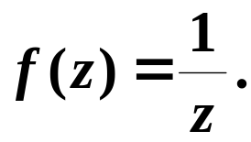
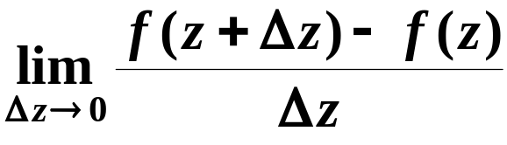
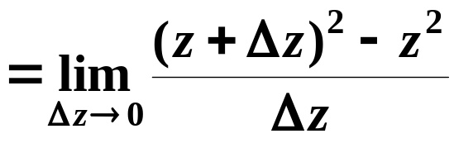
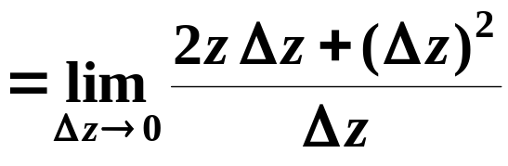
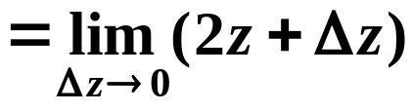





㞶
㤴㫉㞸㙽㨞㔻㔭㨞㐆
(1)
(2)
㝀
(1) 㮂
䍤
䈻
㺖
㕛
㩃㟂㝳㕛
㐁n 㪈㰓㱑㨞㐇;
䍤
䈻
㺖
㐁C 㪈㗅㒺㨞㐇㐆

Slide 7
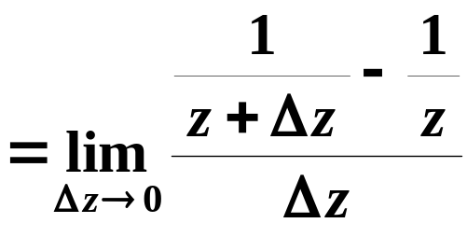
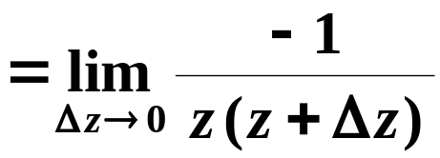
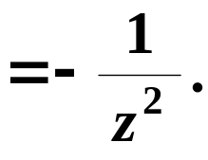
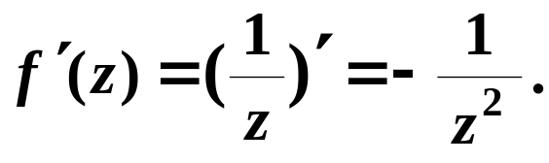
㞶
㤴㫉㞸㙽㨞㔻㔭㨞㐆
(1)
(2)
㝀
(2) 㮂
䍤
䈻
㺖
㕛
䍤
䈻
㺖

Slide 8
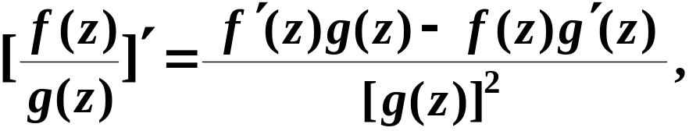

㭎㐃㔭㨞㭐㪹㖻
3. 㤴㔭㗡㯱
P 26
(1) 㦰㯱㮘㧒㗡㯱
䍤
䈻
㺖
䍤
䈻
㺖

Slide 9

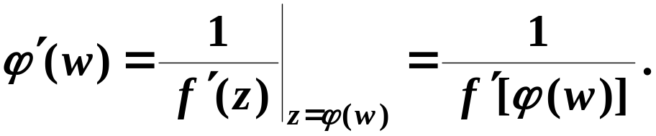



㭎㐃㔭㨞㭐㪹㖻
3. 㤴㔭㗡㯱
P 26
(2) 㗅㚅㙽㨞㔻㤴㔭㗡㯱
(3) 㖿㙽㨞㔻㤴㔭㗡㯱
䍤
䈻
㺖
㤆㯣㐂 㭐 㧂㟦㙀㙵㪈㖿㙽㨞㔻
䍤
䈻
㺖
㔣㯫㙽㨞㐂㤂

Slide 10



㖎㐃㝀㫧㙽㨞
㔩㮮
(1) 㥟㘢㙽㨞 㯹 㔷㭖㛘 㔷㔻㟘㮾㡲㓲㓲㝳㔭㐂
P 26
㯱㓊 㯹 㔷㝀㫧㐄
定义
2.2
(2) 㥟㘢㙽㨞 㯹㤞㮾 D 㡲㔻㠙㭎㔷㝀㫧㐂
㯱㓊
㯹㤞㮾 D 㡲㝀㫧㐂
㚑㰯㓊 㧂 D 㡲㔻㝀㫧㙽㨞㐆
䍤
䈻
㺖
㘔㬛
(1) 㔷㝳㔭 㔷㝀㫧㐄
(2) 㤞㮾㝳㔭 㤞㮾㝀㫧㐆
㤠㔷
㥟㘢㙽㨞 㯹 㔷㐿㝀㫧㐂
㯱㓊 㪈 㔻㤠㔷㐆
䍤
䈻
㺖
㐁㝀㫧㙽㨞㔻㮂㟀㐇

Slide 11







㖎㐃㝀㫧㙽㨞
㫝㰻
(1) 㥟㘢㟦㙀㙽㨞 㭐 㕥㯹㤞㮾 D 㡲㝀㫧㐂
㯱㩇㠓㔻 㚋㐃㓬㐃㛺㐃㦮㐁㓜㤊㖻㠿㪈㟬㔻㔷㐇
㭔㯹㤞㮾 D 㡲㝀㫧㐆
(2) 㥟㘢㙽㨞 㯹 㣛㠩㦚㔻㤞㮾 G 㡲㝀㫧㐂
䍤
䈻
㺖
㙽㨞 㯹 㣛㠩㦚㔻㤞㮾 D 㡲㝀㫧㐂
㤂㔫
㤞㮾 D 㡲㔻㠙㭎㔷 㐂㙽㨞 㔻㯫㕥㨒㮺 G ，
㯱㗅㚅㙽㨞 㯹 D 㡲㝀㫧㐆
䍤
䈻
㺖

Slide 12
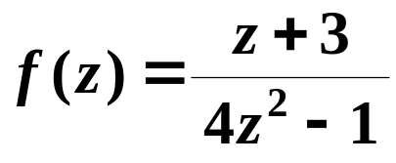


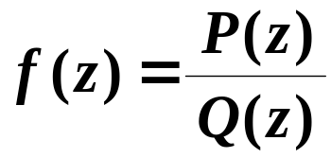

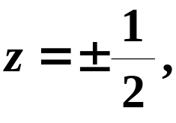

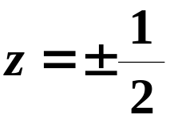

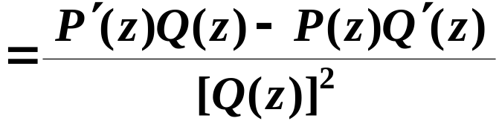
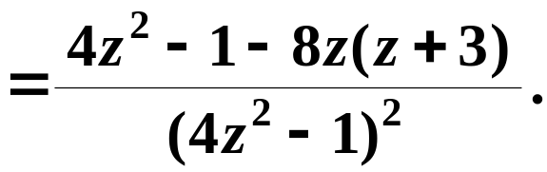

㞶
㤴㙽㨞 㔻㝀㫧㤞㮾㛘㯹㘰㤞㮾㦚㔻㔭㨞㐆
P 27 例 2.3 修改
㝀䶅䶆䶇
(1) 㧞
㮂㝀㫧㙽㨞㔻㫝㰻㐂
㭼
㔳 㧀㐂
㙽㨞 㝀㫧㐂
䍤
䈻
㺖
㭢㮂㮺㗉㓌 㔻㘤㧂
㭨㓆㯹㗅㣛㠩㦚㓜㤊㔷 㔻㤞㮾㡲㐂 㝀㫧㐆
䍤
䈻
㺖
(2)

Slide 13


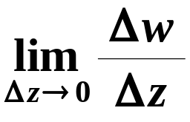
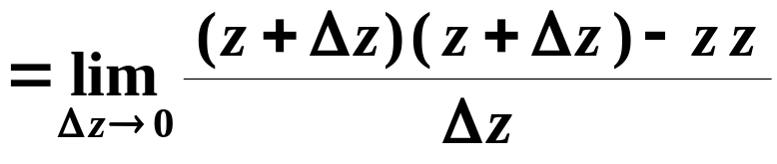
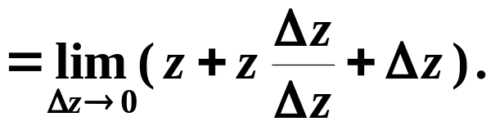

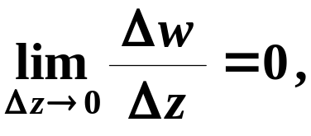



㞶
㩑㟖㙽㨞 㔻㝀㫧㫝㐆
㝀
㮂㮺
㭨㓆㭼
㛬㫽㐿㒶㯹
䍤
䈻
㺖
(㜒§1.5 )
㔳 㧀㐂
㐿㒶㯹㐄
怪哉 ! 注意：
㔳 㧀㐂
㜶
䍤
䈻
㺖
㓲㓲㐿㝀㫧㐆
㭨㓆㐂 㛈㯹 㔷㝳㔭㐂

Slide 14

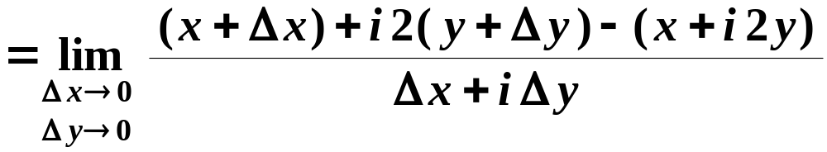
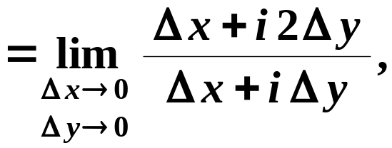

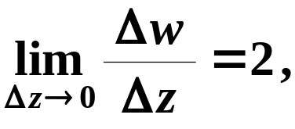

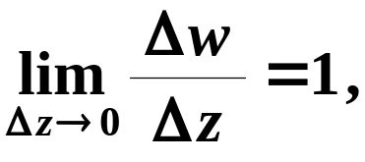


㞶
㩑㟖㙽㨞 㔻㝀㫧㫝㐆
㝀
䍤
䈻
㺖
㔳 㧀㐂
㔳 㧀㐂
㭨㓆㐂 㓲㓲㐿㝳㔭㐂㓲㓲㐿㝀㫧㐆
䍤
䈻
㺖
㪜㩗
㔫㙽㨞 㥟㙹㣃㒁㤆㝀㫧㫝?

Slide 15




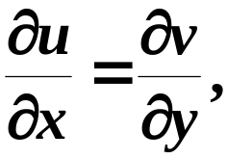
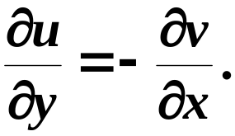



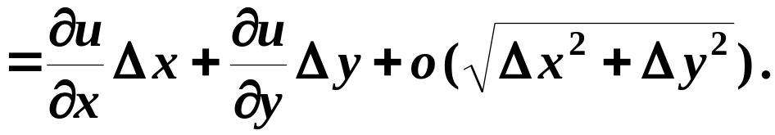
㦘㐃㞗㬅㐈㠆㠶㗉㓌
1. 㔷㝳㔭㔻㒪㮐㩍㛊
㔩㟂
㙽㨞 㯹㔷 㓲㝳㔭
P 27
㔻㒪㮐㩍㛊㧂㐅
㚋 㯹㔷 㓲㝳㪹㐂
定理
2.1
㤂㠝㱣㞗㬅㐈㠆㠶㐁Cauchy-Riemann㐇㗉㓌㐅
䍤
䈻
㺖
㐁㛾㓊 㗉㓌㐇
䋆㫋
㦴㖎㭜㙽㨞 㝳㪹㔻㙔㡾㐅
䍤
䈻
㺖

Slide 16







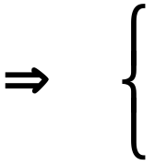
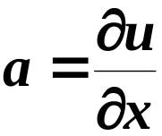
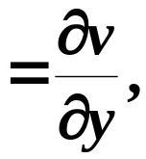
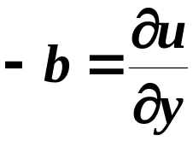
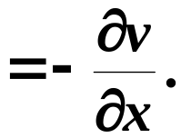
㦘㐃㞗㬅㐈㠆㠶㗉㓌
1. 㔷㝳㔭㔻㒪㮐㩍㛊
㰷㠗
㑓㮐㫝
㥧
㯹 㓲㝳㔭㐂
㯱㑓㝳㪹㐂
㜶䵧䵨䵩
㜚
㮂
㝳㕛䶅䶆䶇
䍤
䈻
㺖
㙐
㚋 㯹㔷 㓲㝳㪹㐂
且
䍤
䈻
㺖

Slide 17











㦘㐃㞗㬅㐈㠆㠶㗉㓌
1. 㔷㝳㔭㔻㒪㮐㩍㛊
㰷㠗
㒪㖻㫝
㥧
㚋 㯹㔷 㓲㝳㪹㐂
(跳过?)
㯱
䍤
䈻
㺖
㭢㮂
㚋 㠝㱣 㗉㓌㐅
㝳㕛䵿䶀䶁
䍤
䈻
㺖
㜶
㤂
㯹 㓲㝳㪹㐁㝳㔭㐇㐂

Slide 18

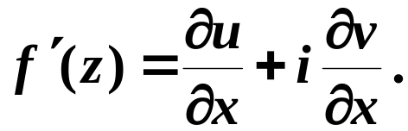
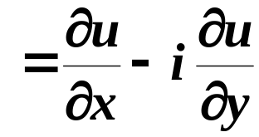
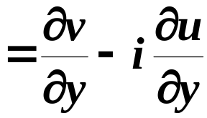
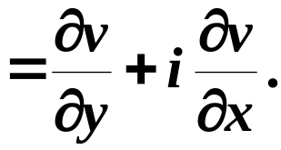
㦘㐃㞗㬅㐈㠆㠶㗉㓌
1. 㔷㝳㔭㔻㒪㮐㩍㛊
㤴㔭㘐㦺
㥧㙽㨞
㯹 㓲㝳㔭㐂
P 28
㯱
䍤
䈻
㺖
䍤
䈻
㺖
㐁㘔㮺 C 㐈R 㩍㛊㐇

Slide 19

㦘㐃㞗㬅㐈㠆㠶㗉㓌
2. 㤞㮾㝀㫧㔻㒪㮐㩍㛊
㔩㟂
㙽㨞 㯹㤞㮾 D 㡲㝀㫧㔻
P 29
㒪㮐㩍㛊㧂㐅
㚋 㯹㤞㮾 D 㡲㝳㪹㐂
㤂
定理
2.2
㠝㱣 C 㐈 R 㗉㓌㐆
䍤
䈻
㺖
㩡㟖
㥧㙽㨞
㚋 㔻㦰㙀㣕㔭㨞
P 29
㯹㤞㮾 D 㡲㒶㯹㤂㟤㬭，㑑㠝㱣 C 㐈 R 㗉㓌㐂
㯱㙽㨞
推论
㯹㤞㮾 D 㡲㝀㫧㐆
䍤
䈻
㺖

Slide 20



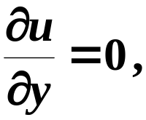
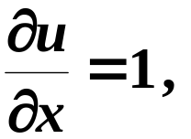
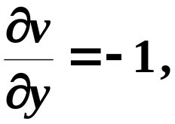
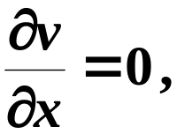
㞶
㩑㟖㙽㨞 㔻㝳㔭㫝㭐㝀㫧㫝㐆
㝀
㮂
㭼
䍤
䈻
㺖
㝳㰝㐿㠝㱣 C 㐈 R 㗉㓌㐂
㦼㭖 㯹㗅㣛㠩㡲㓲㓲㐿㝳㔭㐂 㓲㓲㐿㝀㫧㐆
䍤
䈻
㺖

Slide 21




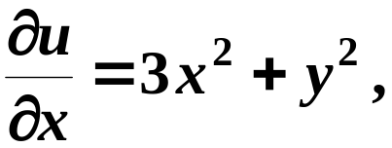
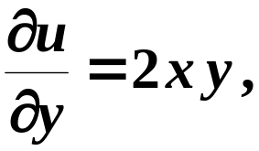

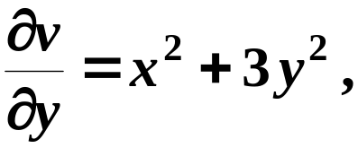
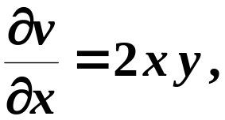


㞶
㩑㟖㙽㨞 㔻㝳㔭㫝㭐㝀㫧㫝㐆
㝀
㮂
㭼
㮂 C 㐈 R 㗉㓌㐂
䍤
䈻
㺖
㦼㭖 㛈㯹 㔷㝳㔭㐂
㓲㓲㐿㝀㫧㐆
䍤
䈻
㺖

Slide 22



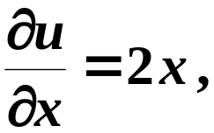
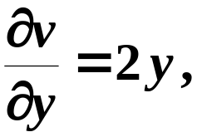


㞶
㩑㟖㙽㨞 㔻㝳㔭㫝㭐㝀㫧㫝㐆
㝀
㮂
㭼
y
㮂 C 㐈 R 㗉㓌㐂
x
䍤
䈻
㺖
㦼㭖 㛈㯹㰙㫫 㦚㝳㔭㐂
㓲㓲㐿㝀㫧㐆
䍤
䈻
㺖

Slide 23











㞶
㩑㟖㙽㨞 㔻㝳㔭㫝㭐㝀㫧㫝㐆
P 29 例 2.4 部分
㝀
㮂
㭼
㦰㙀㣕㔭㨞㟤㬭㐂
㤂㠝㱣 C 㐈 R 㗉㓌㐂
䍤
䈻
㺖
㙐 㯹㗅㣛㠩㦚㓲㓲㝳㔭㐂㓲㓲㝀㫧㐂
㤂
㰕
㙽㨞
㜚㪈
䍤
䈻
㺖
㑗㞶㜊㘢㑣㠗㐅

Slide 24








㞶
㧞㙽㨞
㤴㒺㨞 A , B , C , D 㔻㯫㐂㦢 㯹㗅㣛㠩㡲㓲㓲㝀㫧㐆
㝀
㮂
㭼
䍤
䈻
㺖
㮂 C 㐈 R 㗉㓌㝳㕛
㤴㝀㜶㕛㐅
䍤
䈻
㺖

Slide 25










㞶
㧞
㯹㤞㮾 D 㡲㝀㫧㐂㤂㠝㱣㫉㞸㩍㛊㯧㭎㐅
P 30
(1) 㯹 D 㡲㝀㫧㐄
例
2.5
(2) 㯹 D 内为㒺数。
(2) 在 D 内为常数。
修改
(2) 㯹 D 㡲㪈㒺㨞㐆
㰷㠗㐅
㯹㤞㮾 D 㡲㪈㒺㨞㐆
㰷
(1)
㮂 㝀㫧㐂
䍤
䈻
㺖
㮂 㝀㫧㐂
㪈㒺㨞㐂
㜶㕛
㐁㒺㨞㐇㐆
䍤
䈻
㺖

Slide 26












㰷
(2)
㮂 㝀㫧㐂
㮂 㯹 D 㡲㪈㒺㨞㐂
㐁㒺㨞㐇㐂
㟦㑥㖻㒁㔫 x , y 㤴㣕㔭㕛㐅
(A)
䍤
䈻
㺖
① 㥧
㐁㒺㨞㐇㐄
例
设
在区域 D 内解析，且满足下列条件之一：
(A)
② 㥧
㗉㓌㰥 㯵㭼㟬㝀㐂
(1) 在 D 内解析；
(1) 在 D 内解析；
㪈㒺㨞㐂
䍤
䈻
㺖
(2) 在 D 内为常数。
㜶㕛
㐁㒺㨞㐇㐆
证明：
在区域 D 内为常数。

Slide 27












▲
㧞㙽㨞
㞶
㚋
㛚㯹㡁㤞㮾 D 㡲
㝀㫧㐂㰷㠗㐅
㤆㯣 c 㪈㒺㨞㐆
㝀
㞴
㜚㪈
㮂 㚋 㝀㫧㐂㕛 㭔㝀㫧㐂
㮂 C 㐈 R 㗉㓌㭼
䍤
䈻
㺖
㜶㕛
㐁㒺㨞㐇㐆
㭶㮮
㝀㫧㙽㨞㔻㦴㐁㫭㐇㑫㘪㔩㐂㯱㫭㐁㦴㐇㑫㯵㓬㭎㙀㒺㨞㐆
䍤
䈻
㺖
㫉㜐㚕㛜㝿㔟㐂㝀㫧㙽㨞㔻㦴㑫㐁㫭㑫㐇㑗㧦㭔㭼㮐㤴㐆

Slide 28

䍤
䈻
㺖
䍤
䈻
㺖
……
放松一下吧 !

Slide 29



㗙 㝳㔭㭐㝳㪹㭖㛘㟤㬭㯧㜪㔻㘔㬛
㜊㟖䶣䶤
(1) 㙽㨞 㝳㔭㔻㒪㮐㩍㛊㧂 㝳㪹㐄
㤂㭼
㜶
(2) 㙽㨞 㝳㔭 㑓㟤㬭㐂㕙㟤㬭㐿㭎㔩㝳㔭㐆
(1)
䍤
䈻
㺖
㰷㠗䶢䶣
㑓㮐㫝
㥟㘢㝳㔭
㝳㪹㐆
䍤
䈻
㺖

Slide 30




㗙 㝳㔭㭐㝳㪹㭖㛘㟤㬭㯧㜪㔻㘔㬛
㜊㟖䶣䶤
(1) 㙽㨞 㝳㔭㔻㒪㮐㩍㛊㧂 㝳㪹㐄
㤂㭼
㜶
(2) 㙽㨞 㝳㔭 㑓㟤㬭㐂㕙㟤㬭㐿㭎㔩㝳㔭㐆
(1)
䍤
䈻
㺖
㰷㠗䶢䶣
㒪㖻㫝
㥟㘢㝳㪹
㝳㔭㐆
䍤
䈻
㺖
㮂㓆㝳㕛
㜶

Slide 31

㗙 㝳㔭㭐㝳㪹㭖㛘㟤㬭㯧㜪㔻㘔㬛
㜊㟖䶣䶤
(1) 㙽㨞 㝳㔭㔻㒪㮐㩍㛊㧂 㝳㪹㐄
㤂㭼
㜶
(2) 㙽㨞 㝳㔭 㑓㟤㬭㐂㕙㟤㬭㐿㭎㔩㝳㔭㐆
䍤
䈻
㺖
㰷㠗䶢䶣
(2) 㛈㰷㙽㨞㝳㔭㑓㟤㬭㐆
㥟㘢㝳㔭
㝳㪹
㟤㬭㐆
䍤
䈻
㺖
㐁㗕㚡㐇

Slide 32
附：
知识广角 —— 解析函数的由来
一般认为，解析函数(Analytic Function)这一名称最早
是由孔多塞( Condorcet )提出并使用的。他的研究报告
并没有公开出版，但有很多人知道他的工作。
在孔多塞使用该名称约 20 年之后，拉格朗日(Lagrange)
䍤
䈻
㺖
也使用了该术语。他在 1797 年出版的 解析函数论 中
《
》
将能展开成级数的函数说成是解析函数。
现在所使用的解析函数的概念，则基本上是在魏尔斯特
䍤
䈻
㺖
拉斯(Weierstrass)的著作中形成的。
(返回)

Slide 33


附：
知识广角 —— 关于 C − R 条件
1746年，达朗贝尔(D’ Alemert)在研究流体力学时，
首先提到了如下的关系式：
䍤
䈻
㺖
1755年，欧拉(Euler)也提到了上述关系式。
1777年，欧拉的两篇研究报告( 1793 年与 1794 年才发表 )
证明了条件的必要性，即
䍤
䈻
㺖
若函数 是解析函数，则上述关系式成立。

Slide 34
附：
知识广角 —— 关于 C − R 条件
《
》
1851 年，黎曼在他的博士论文 复变函数论的基础 中
再次提到了上述关系式。黎曼将其作为解析函数定义的
基础，并以此建立了相应的理论。
柯西在他的著作中也多次提及上述关系式。关于函数应
䍤
䈻
㺖
满足什么条件才是解析函数的问题，柯西在很长时期内
都没能解决，直到晚年他才区分出解析函数类。
后来人们就以柯西和曼黎的名字来命名该关系式，不过
䍤
䈻
㺖
也有些著作把该关系式称为欧拉－达朗贝尔条件。

Slide 35

附：
人物介绍 —— 柯西
柯 西
A. L. Cauchy
(1789～1857)
法国数学家
䍤
䈻
㺖
数学史上最多产的数学家之一。
复变函数论的奠基人之一。
䍤
䈻
㺖
数理弹性理论的奠基人之一 。

Slide 36
附：
人物介绍 —— 柯西
在纯数学和应用数学方面的功力相当深厚。很多数学定理
和公式都是以他的名字命名的，如柯西不等式、柯西积分
公式等等。
在论文写作的数量上，柯西仅次于欧拉。他一生中共发表
䍤
䈻
㺖
了 789 篇论文和几本书。
他的全集总计 28 卷。 从 1882 年开始出版，直到 1974 年
才出齐最后一卷，
䍤
䈻
㺖

Slide 37

附：
人物介绍 —— 黎曼
黎 曼
B. Riemann
(1826～1866)
德国数学家
䍤
䈻
㺖
是世界数学史上最具独创精神的数学家之一。
复变函数论的奠基人之一。
䍤
䈻
㺖
黎曼几何的创始人。

Slide 38
附：
人物介绍 —— 黎曼
柯西、黎曼和维尔斯特拉斯是公认的复变函数论的主要
奠基人，但在处理复变函数理论的方法上，黎曼的方法
被认为是本质的。
在其短暂的一生中，黎曼为数学的众多领域作出了许多
䍤
䈻
㺖
奠基性、创造性的工作。
黎曼的著作不多，但却异常深刻，极具创造与想象力。
复变函数中许多术语，如单值函数、多值函数、分支、
䍤
䈻
㺖
单叶曲面以及单连通区域等，都是黎曼首先使用的。
(返回)

Slide 39
䍤
䈻
㺖
䍤
䈻
㺖
……
放松一下吧 !

